Slide 1
Android プログラム

Slide 2
画面遷移
Activityを使った画面遷移を考えてみますが、場合によってはActivityの画面遷移を使わない方法もあります。
「Activityを変えて画面遷移」をしたい場合には、Intent を使います。
IntentはActivityやServiceなどのコンポーネントを外部から起動するための仕組みです。他のActivityを起動する方法には次のものがあります。
startActivity(Intent)
データを遷移先に転送することもできる
startActivityForResult(Intent, int)
データを遷移先に転送
遷移先からデータを受け取ることができる
startActivityはその名の通り、Activityを開始させるものです。
startActivityForResult(Intent, int) は、遷移先から結果などのデータを受け取りたい場合で onActivityResult(int, int, Intent) で受け取ります。
https://akira-watson.com/android/activity-2.html

Slide 3
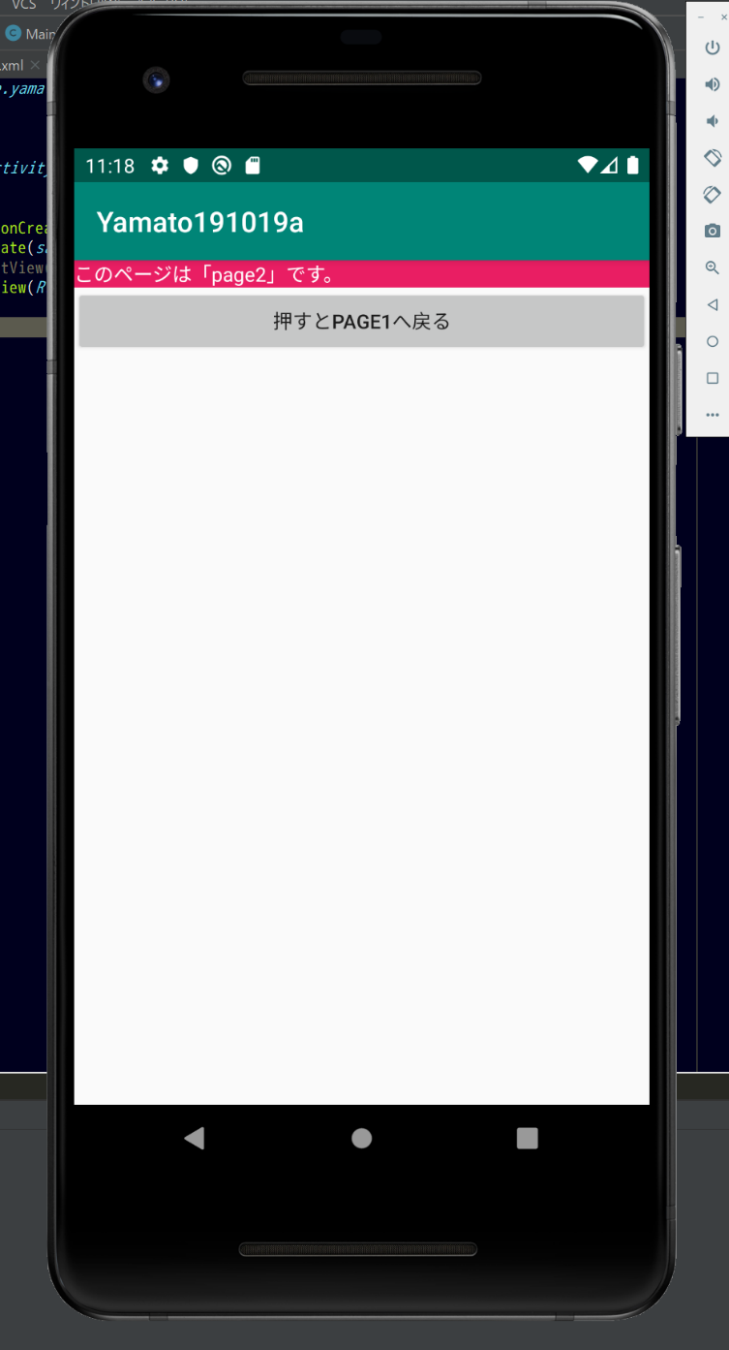
Androidアプリの画面遷移の基礎
https://qiita.com/kenichiro-yamato/items/b3d4aa123fcce807d64b

Slide 4
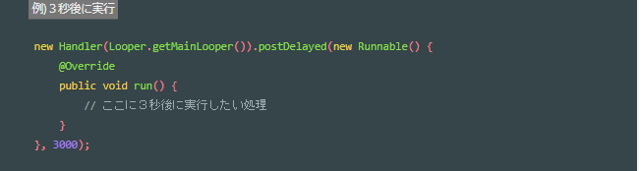
[Android] スレッドを止めずに ◯◯ 秒後に △△ するコード
https://qiita.com/hkusu/items/32b96eef9bbaafb2dea6

